Slide 1
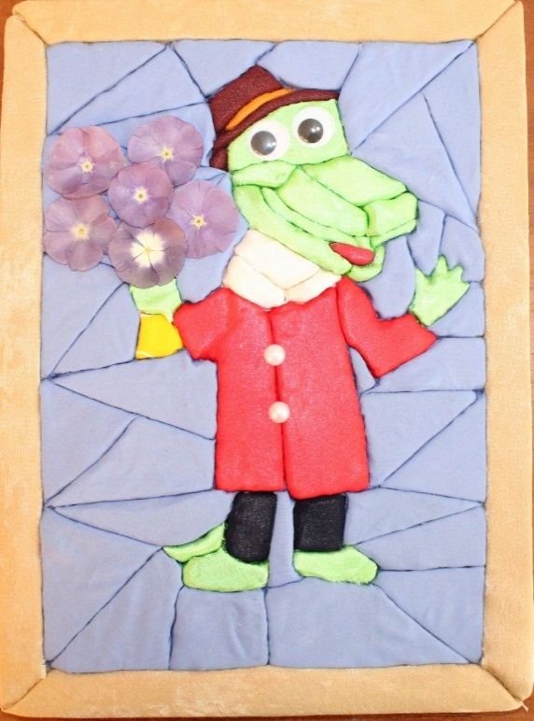
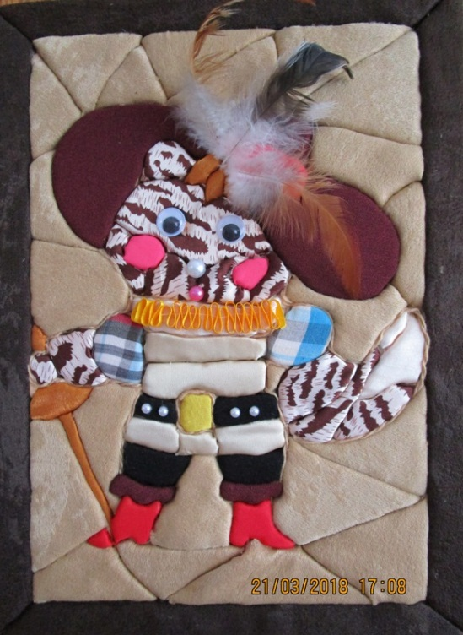
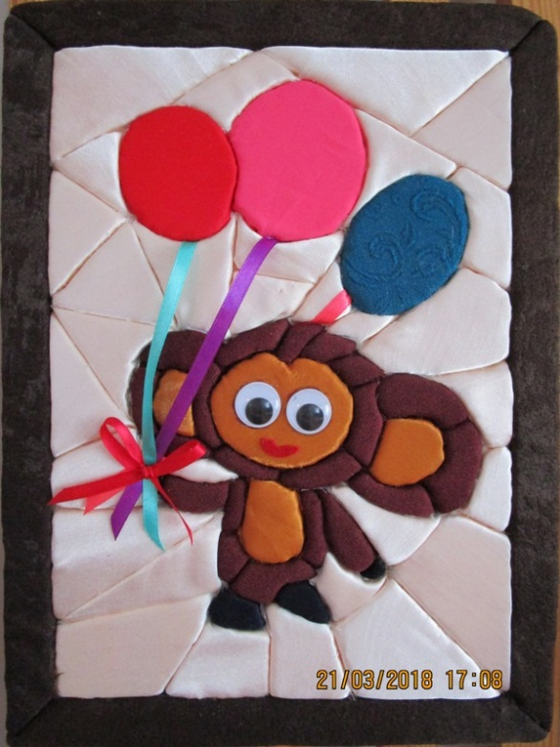
Мастер-класс тема: «Нетрадиционная аппликативная техника изготовления поделок – «Кинусайга»» подготовила педагог дополнительного образования Бганцева А.Н.

Slide 2
Цель: формирование у участников мастер-класса представления о нетрадиционной аппликативной технике изготовления поделок.

Slide 3
Кинусайга (яп. 絹彩画) — разновидность любительского искусства, создание художественных изделий (подобия мозаики) из разноцветных кусочков ткани.

Slide 4
ТЕХНИКА ПЭЧВОРК БЕЗ ИГЛЫ
«КИНУСАЙГА»
Можно ли работать с тканью без иголки, создавая при этом восхитительные панно из кусочков?
Да, такое искусство придумано много веков назад.
Японцы еще с древних времен славились своими техниками рукоделия, которые позволяли практически каждое изделие превратить в произведение искусства. Это и оригами, и художественная роспись по ткани, и икебана, и вышивка шелковыми нитями, и канзанши. В последнее время список пополнила новая разновидность рукоделия — кинусайга. На первый взгляд техника напоминает лоскутное шитье, но на самом деле все намного оригинальнее.
Новая техника рукоделия возникла, когда японка Маэно Такаши придумала, как можно использовать старые шелковые кимоно. Именно ей принадлежит идея изготовления панно на деревянной основе из кусочков шелка. Так старые кимоно приобрели новую жизнь, а японские женщины, да и женщины всего мира научились создавать красивые панно и картины из ткани. Аналоги данной техники существовали еще во времена Руси, когда старые вещи из ткани использовались для лоскутного шитья. Часто кинусайга еще называют «пэчворк без иглы», поскольку лоскутки не нужно сшивать. Кинусайга сочетает в себе лоскутное шитье, резьбу по дереву, батик. Кусочки шелка не сшиваются, а крепятся особым методом. На первый взгляд, распознать в какой технике создана картина, очень сложно. Издалека она напоминает живопись, а на самом деле, как мозаика, состоит из большого количества маленьких шелковых лоскутков.Сначала создается эскиз будущего панно/картины. Затем с бумаги рисунок переводится на деревянную дощечку. Далее производится резьба по дереву, на дощечке по контуру изображения делаются углубления (около 2 мм глубиной). Затем заготовки шелка разрезаются на небольшие лоскутки (при этом оставляют припуски по 1 мм с каждой стороны для того, чтобы можно было закрепить тканевые детали в прорезанных канавках).
Сюжетами для картин в технике кинусайга могут быть пейзажи, люди, цветы. Поскольку мелкие детали выполнить сложно, изображения получаются стилизованными.
Сегодня кинусайга популярна во всем мире. Для изготовления картин и панно используется не только шелк, но и другие ткани. А вместо деревянной дощечки применяется пенопласт, углубления в котором делают канцелярским ножом или скальпелем.

Slide 5
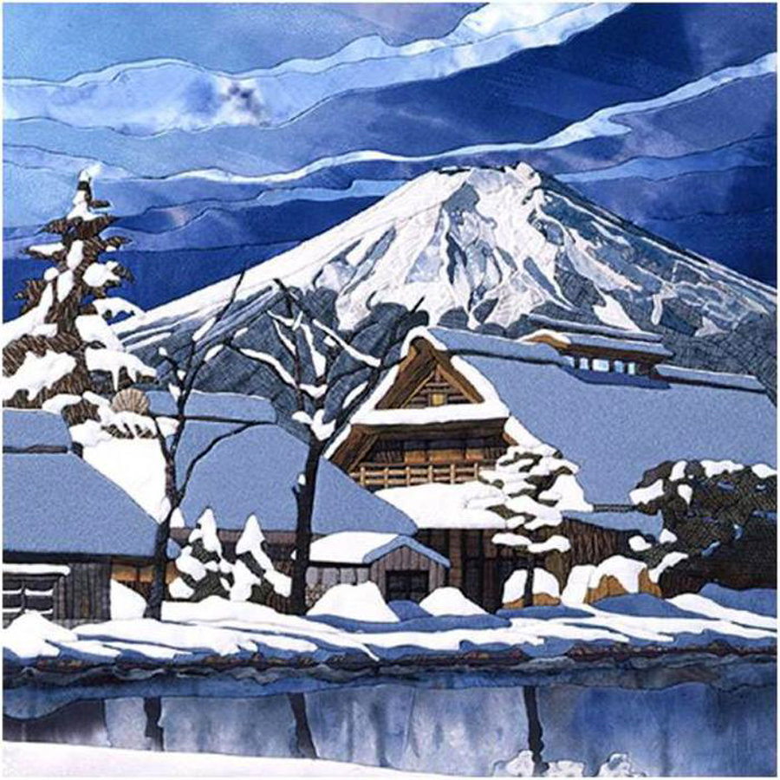

Slide 6
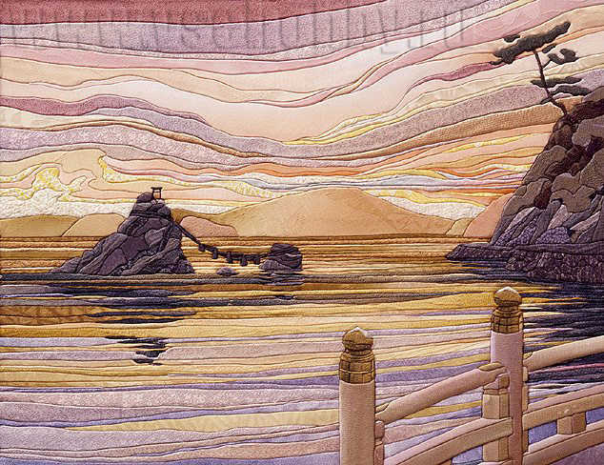

Slide 7
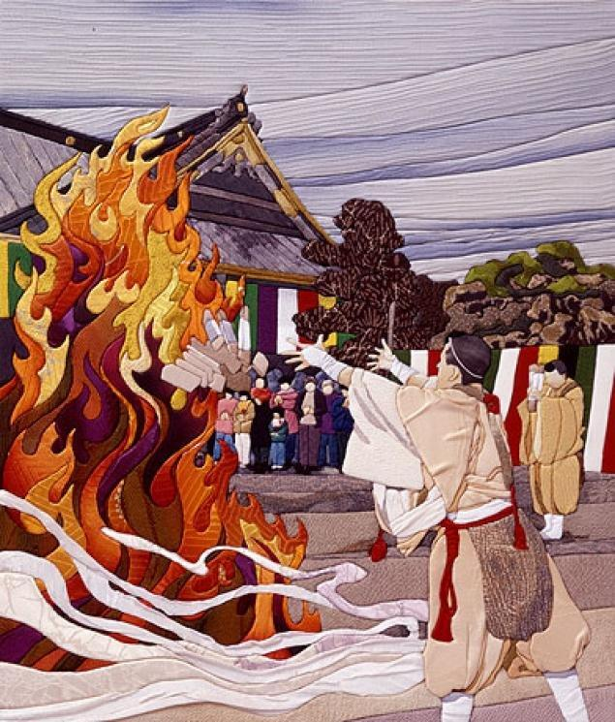
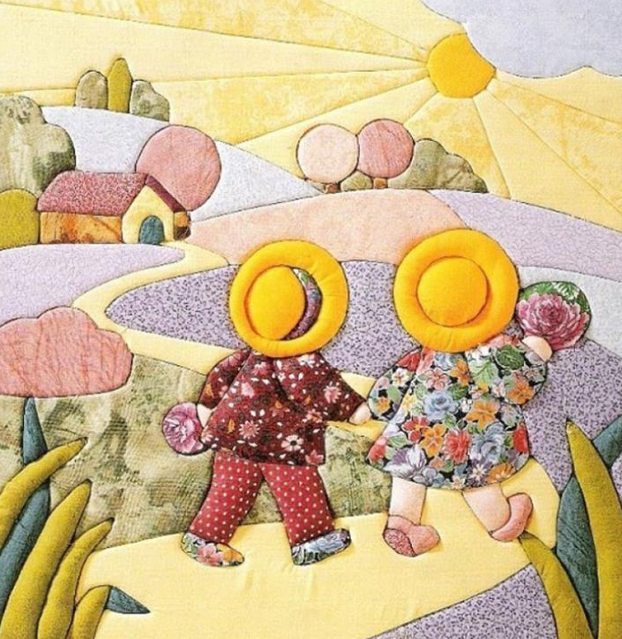

Slide 8
Использование техники «Кинусайга» в быту:
-украшение интерьера;
-декорирование отдельных предметов быта;
-изготовление сувенирных поделок

Slide 9
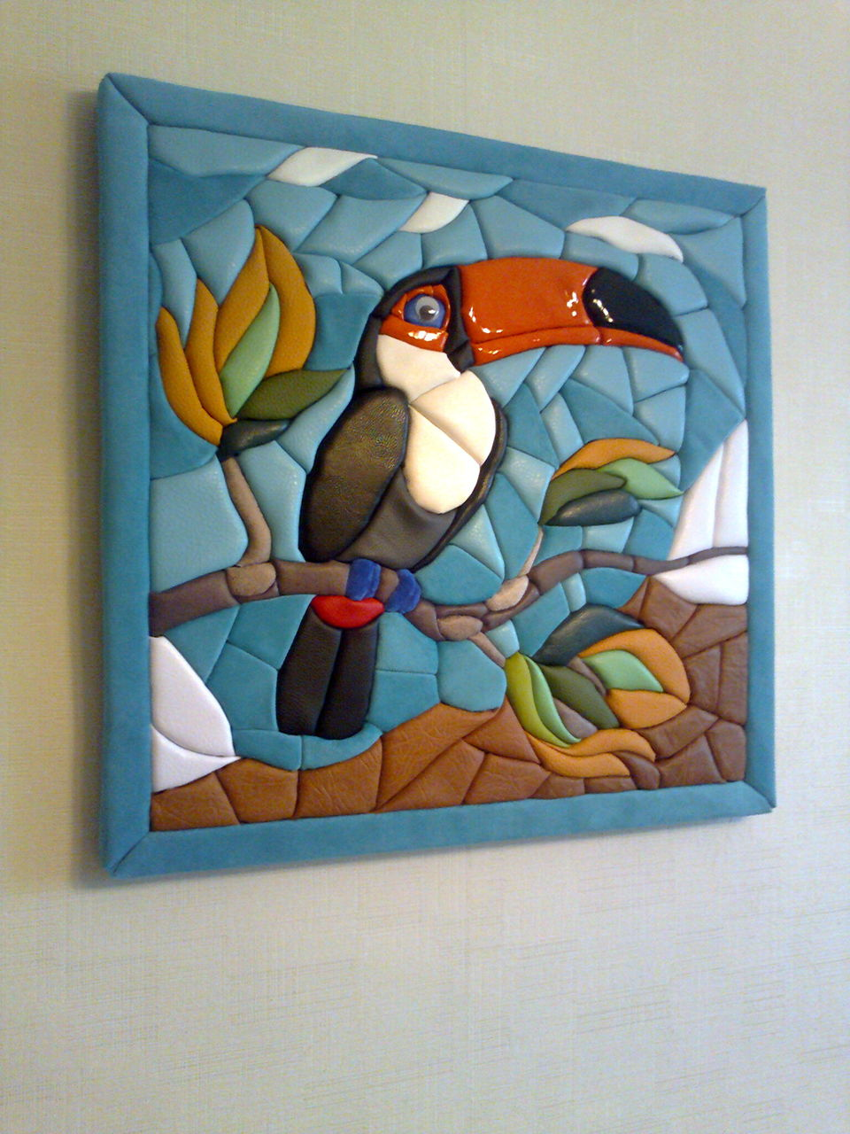
УКРАШЕНИЕ ИНТЕРЬЕРА

Slide 10
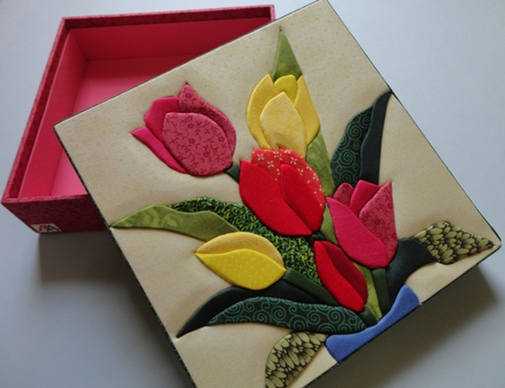
ДЕКОРИРОВАНИЕ ОТДЕЛЬНЫХ ПРЕДМЕТОВ БЫТА

Slide 11
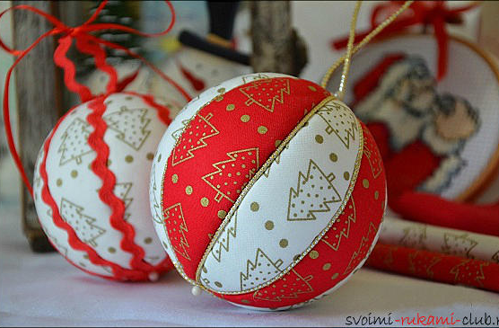
ИЗГОТОВЛЕНИЕ СУВЕНИРНЫХ ПОДЕЛОК

Slide 12
Последовательность изготовления картины в технике «Кинусайга»

Slide 13
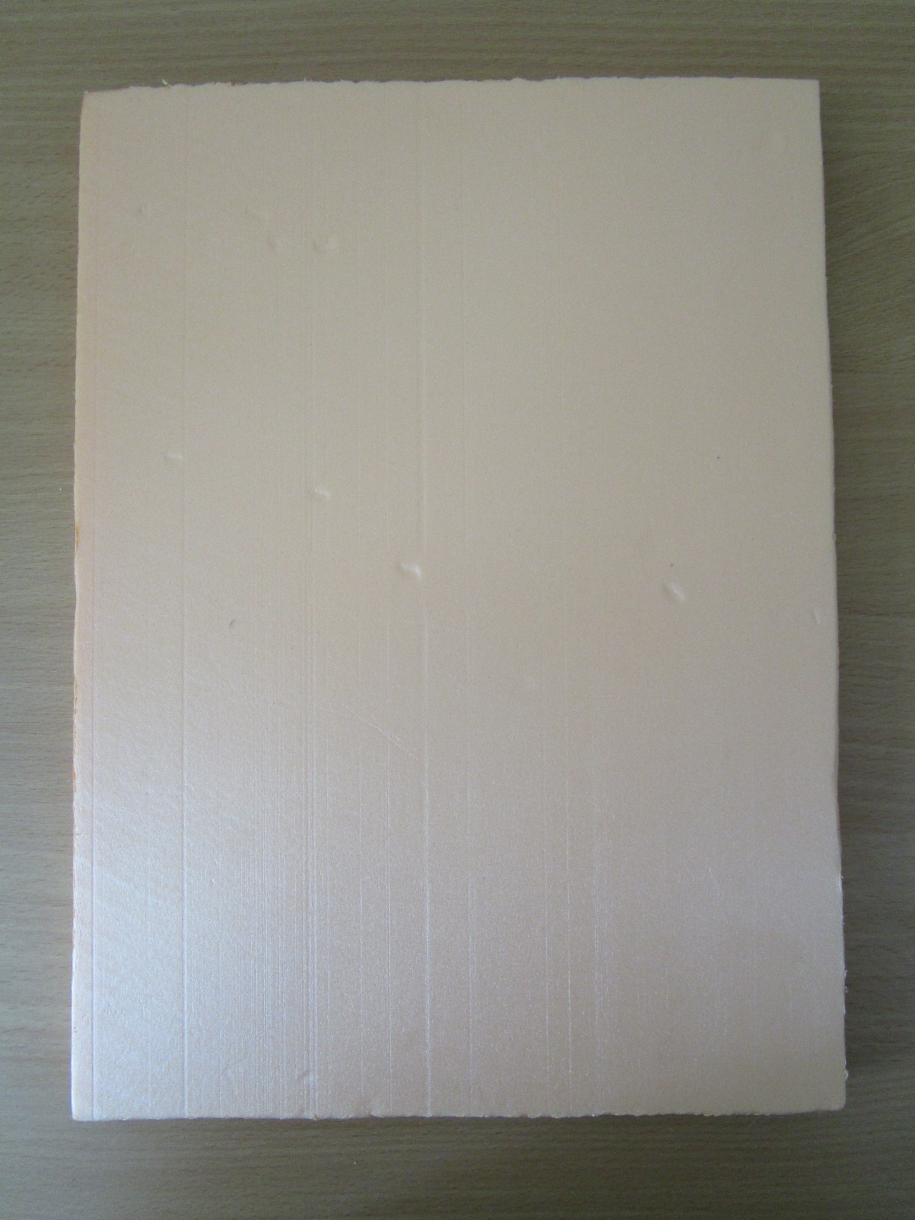
Подготовить пеноплекс

Slide 14
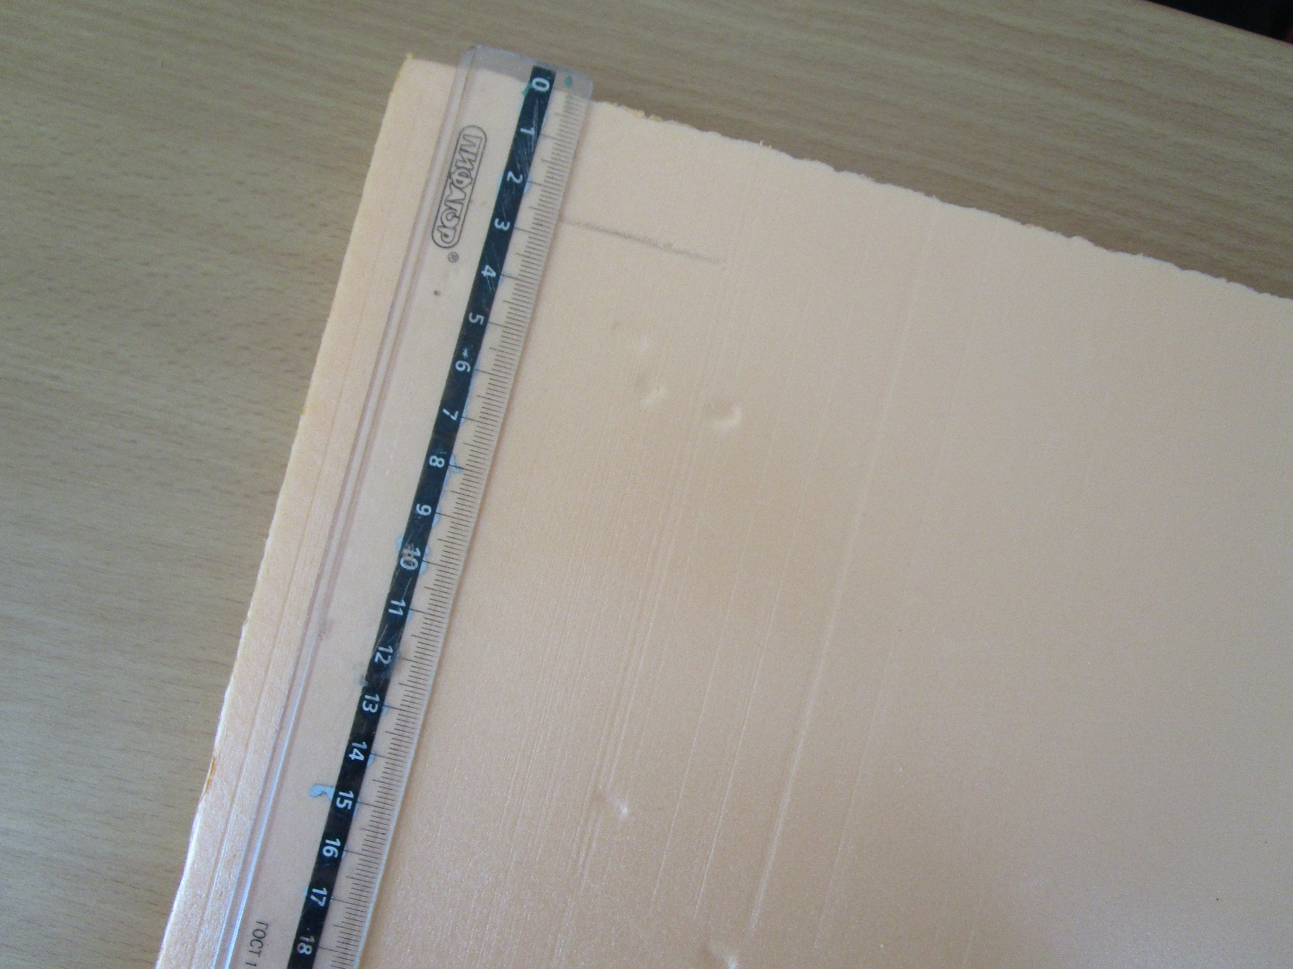
ОТ КАЖДОГО КРАЯ ОТМЕРИТЬ ПО 2 ИЛИ 3 СМ

Slide 15
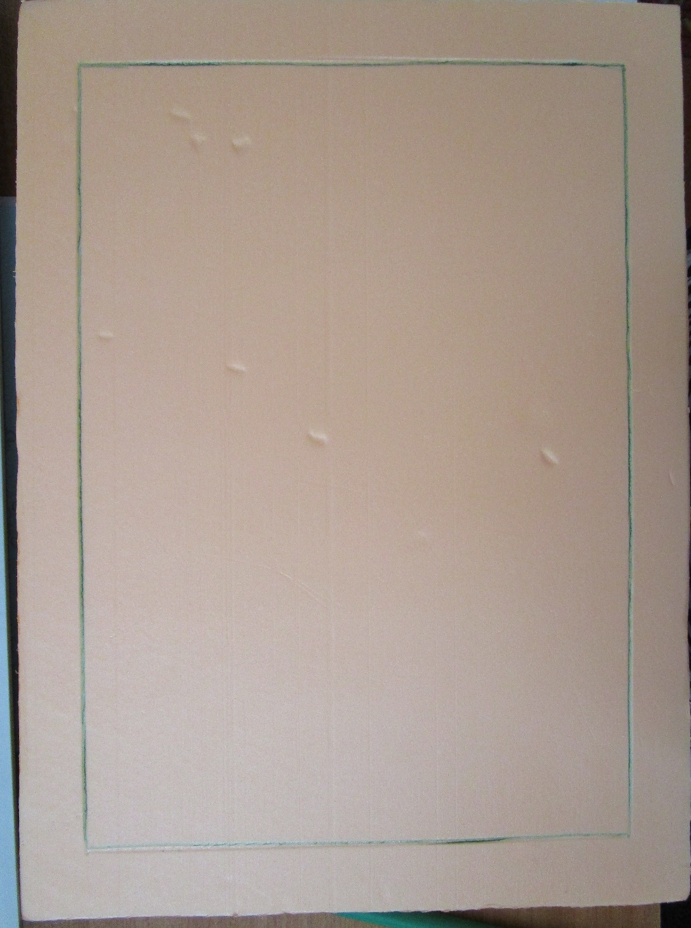
Обвести рамку

Slide 16
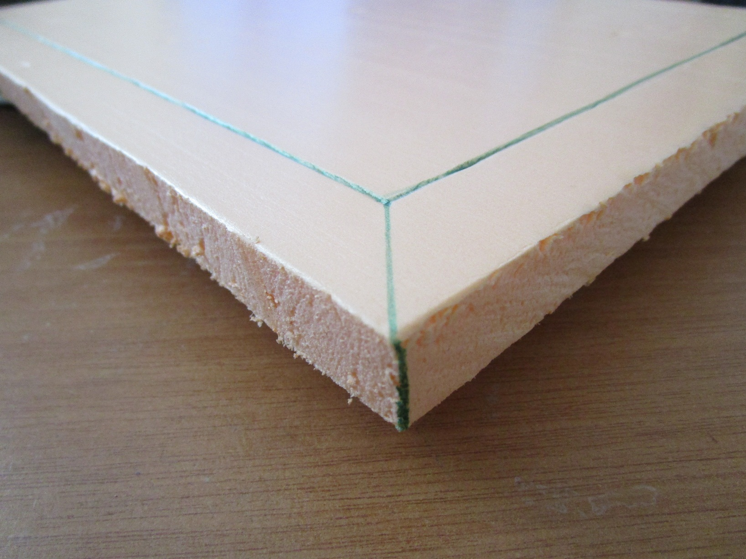
Отметить линиями разреза уголки

Slide 17
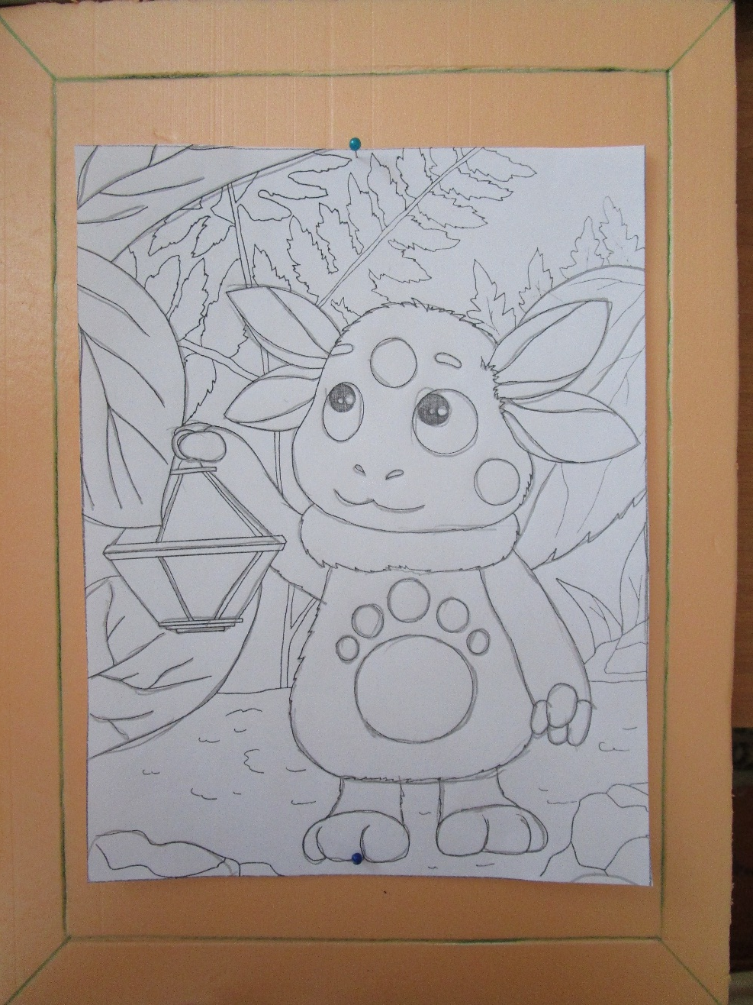
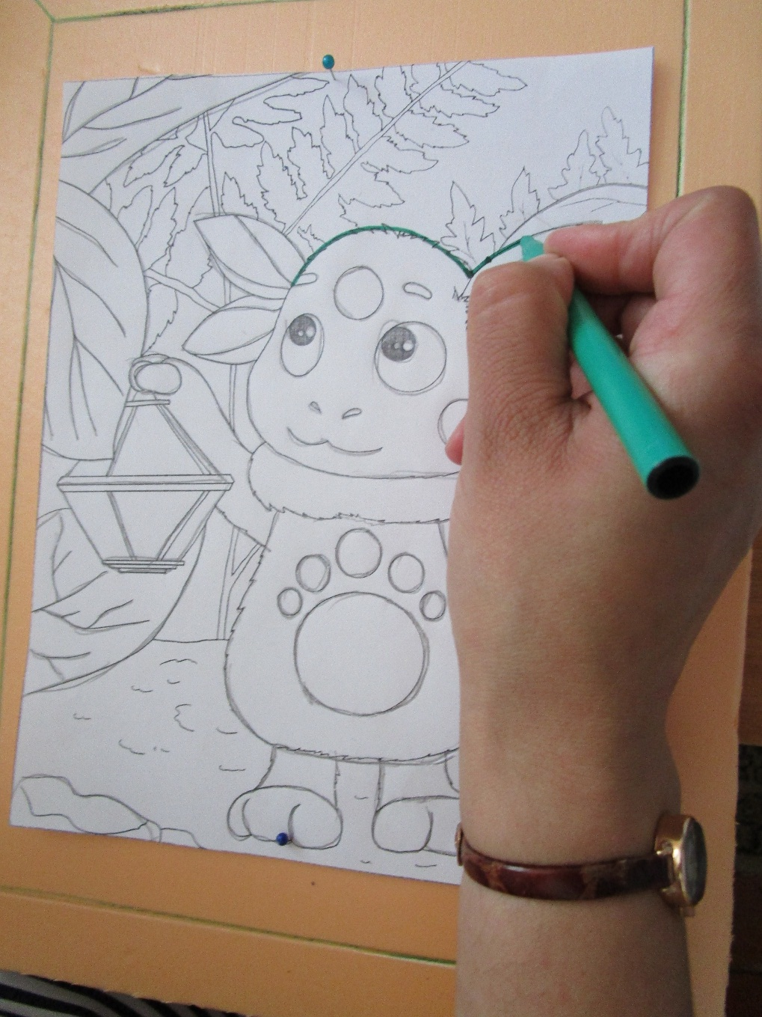
Приложить лист с любой выбранной вами картинкой к пеноплексу, закрепить и обвести, слегка надавливая на карандаш

Slide 18
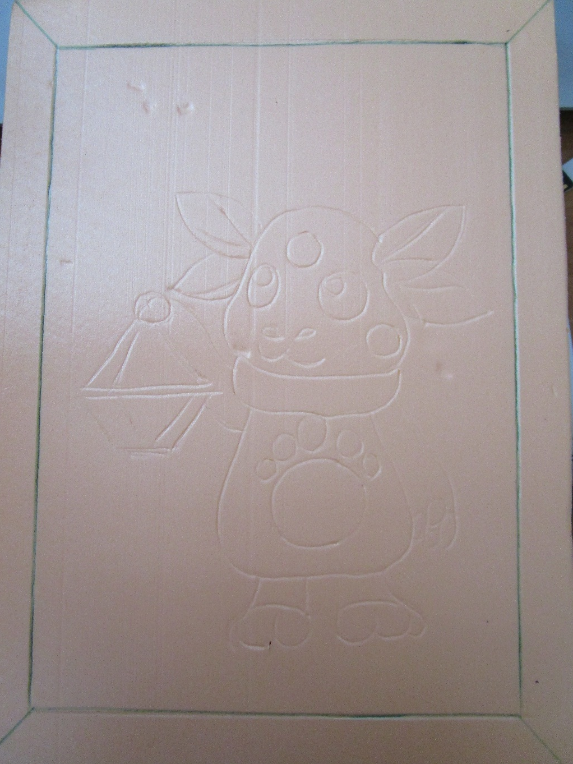
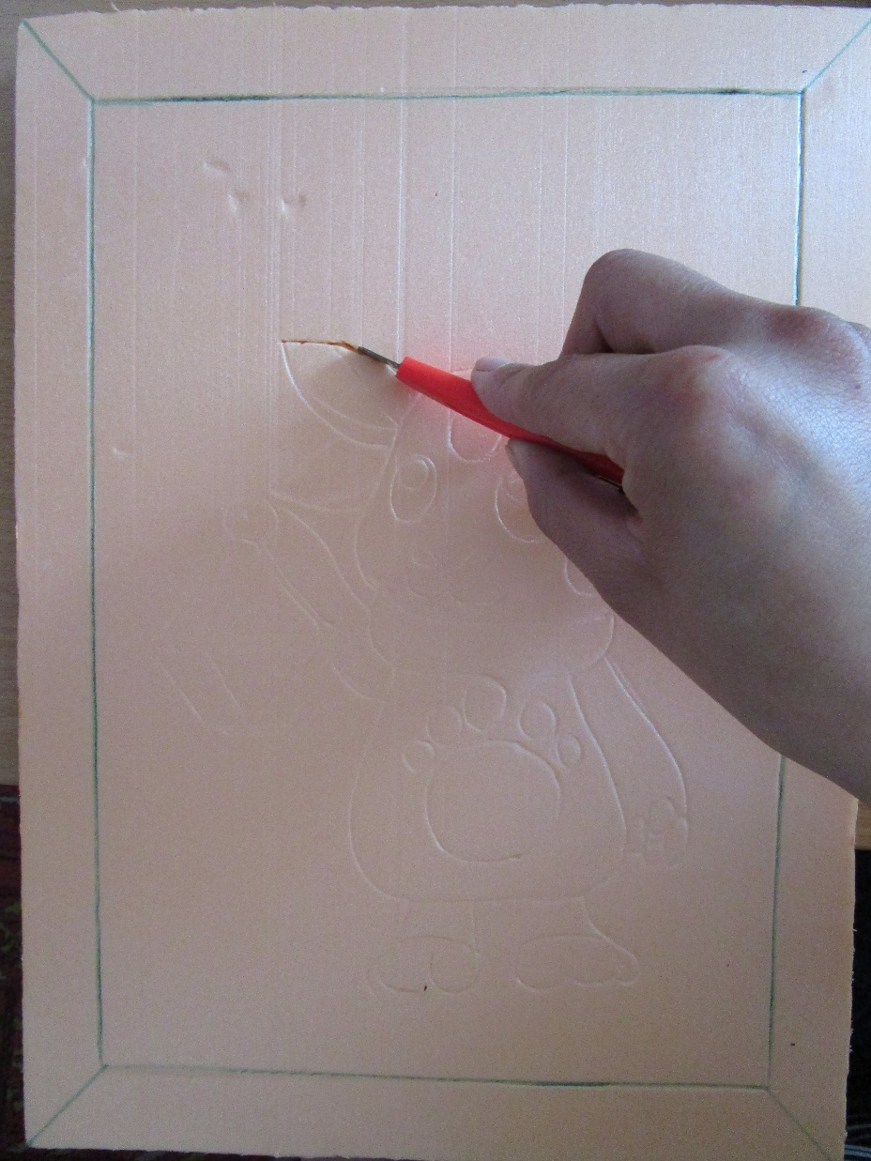
Обведённый вами рисунок необходимо прорезать по контурам канцелярским ножом (в присутствии взрослых!!!)

Slide 19
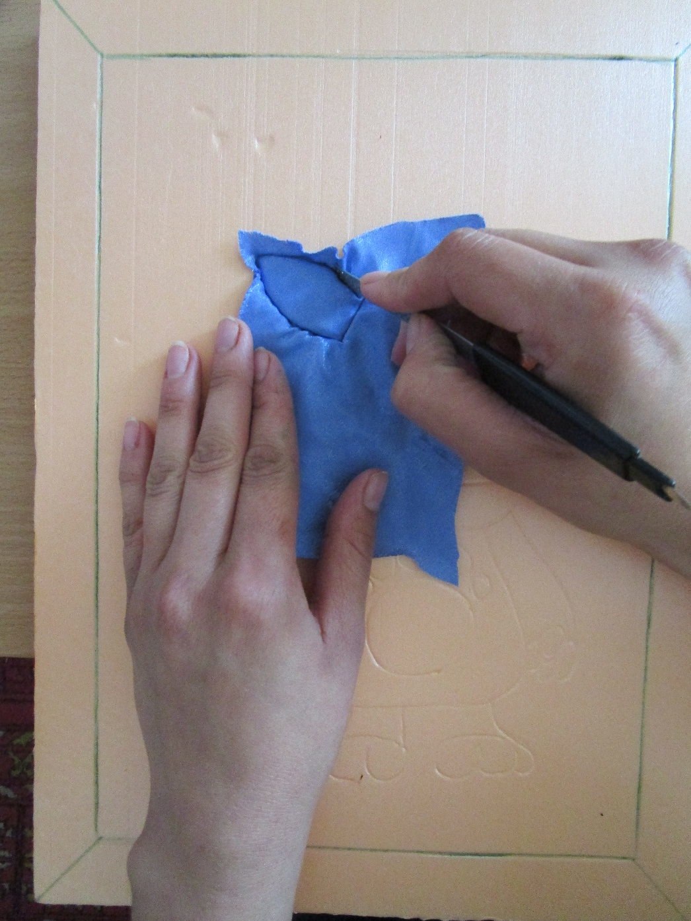
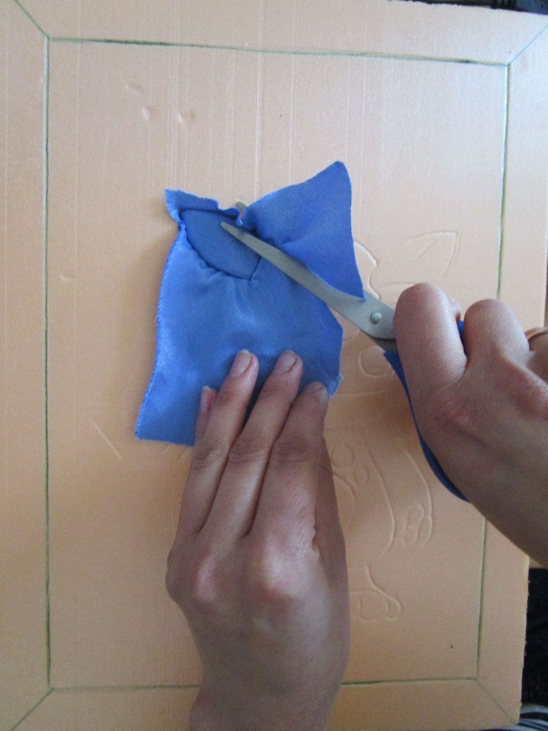
Каждый элемент рисунка заполняем тканью с помощью стека, лишнюю ткань необходимо обрезать ножницами

Slide 20
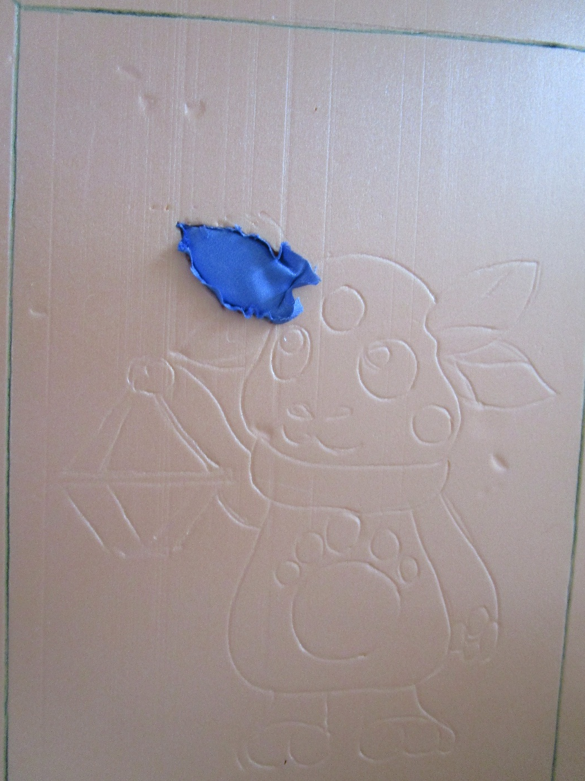
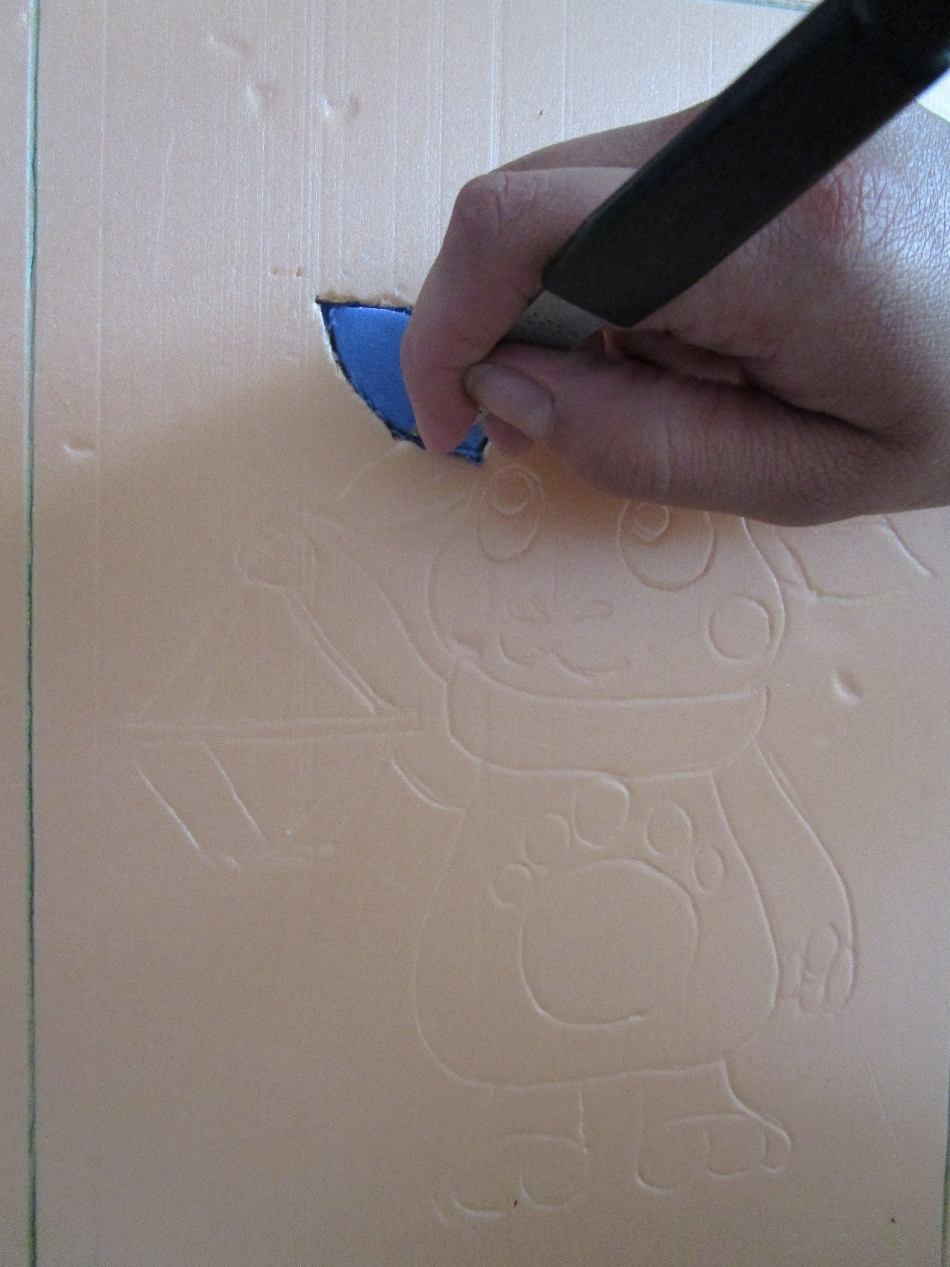

Slide 21
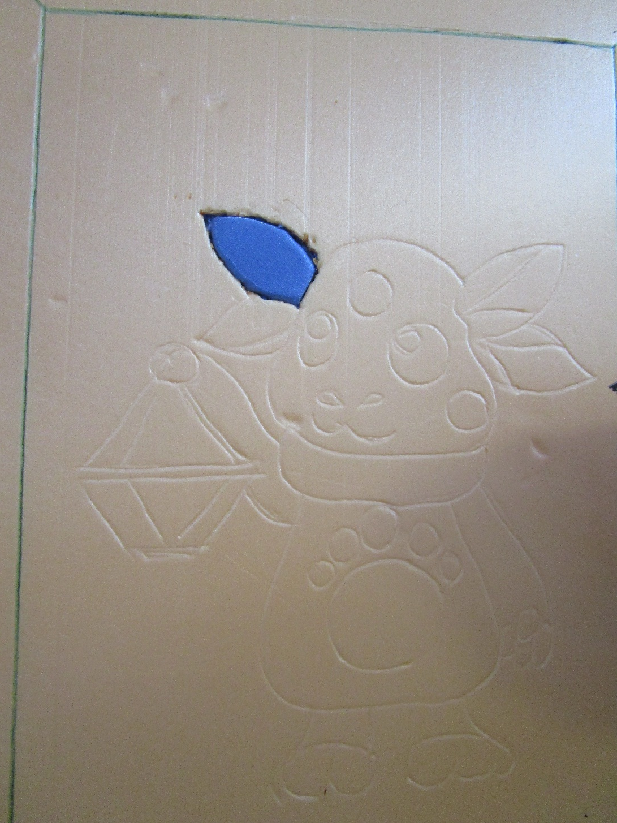
Таким образом заполнить каждую деталь рисунка.

Slide 22
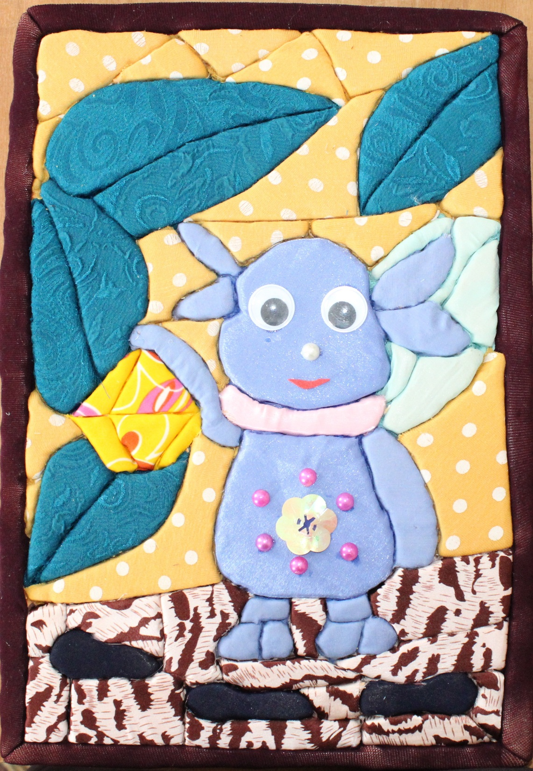
Вот результат нашей работы!

